Slide 1
Уникальное производство
Экологически чистой энергии из отходов с нулевым уровнем
вредных выбросов
ВЫ ГОТОВЫ
ПОМЕНЯТЬ ВАШЕ
ПРЕДСТАВЛЕНИЕ
ОБ ЭНЕРГИИ?
Notes:
Уникальное производство экологически чистой энергии из отходов

Slide 2
BSG – одна из первых компаний, производящих экологически чистую энергию из возобновляемых источников, с нулевым уровнем вредных выбросов в атмосферу и без каких-либо отходов.

Slide 3
Мы предлагаем высокоэффективные технологии, позволяющие перерабатывать энергию из практически любого исходного сырья: бытовых и промышленных отходов, в том числе шин и других резинотехнических изделий, всех видов пластмассы, текстиля, органических и других отходов, а также лигнина, опилок, осадков сточных вод и прочих отходов.

Slide 4
Предлагаемые нами передовые, экологически чистые технологии и оборудование позволяют производить переработку биомассы и различных видов энергосодержащих ресурсов: таких как уголь, торф, битумный песок, горючие сланцы и другие материалы, с дальнейшим получением синтез-газа, пригодного для производства чистой энергии.

Slide 5
Предлагаемое оборудование может быть применено для модернизации и реконструкции тепловых электростанций, работающих на угле и других локальных видах топлива и мазута, и обеспечит их использование на абсолютно новом, эффективном уровне, в том числе с точки зрения экологии, соответствующем строгим нормам и правилам, принятым странами на ближайшие годы.

Slide 6
Компания БАЛКАНСИНТЕЗГАЗ (BSGd.o.o.)
Специализируется в следующих направлениях:
проектирование, изготовление и поставка комплексов ТЕРМОТЕК по беспламенной утилизации промышленных и коммунальных отходов
проектирование, изготовление и поставка химических комплексов по газификации любых видов угля, торфа, битумных песков, горючих сланцев и других природных органических материалов в синтезированный газ, кокс и синтетическую нефть;
проектирование, изготовление и поставка оборудования по модернизации и реконструкции действующих ТЭЦ, которые работают с использованием различного видов углей, местных видов топлива, мазута или природного газа.

Slide 7
После сравнительного анализа более десятка применяемых в мире технологий, мы полностью убедились в том, что технология газификации Thermotec, которая обеспечивает беспламенную обработку исходного материала, имеет реальные значительные преимущества по сравнению с другими технологиями конкурирующих компаний.
Технология, разработанная компанией, позволяет перерабатывать практически любое исходное сырье, благодаря уникальному и инновационному процессу термолиза.
Термолиз – это химическое разложение, вызванное тепловым воздействием. Температурой разложения вещества является температура, при которой вещество химически разлагается.

Slide 8
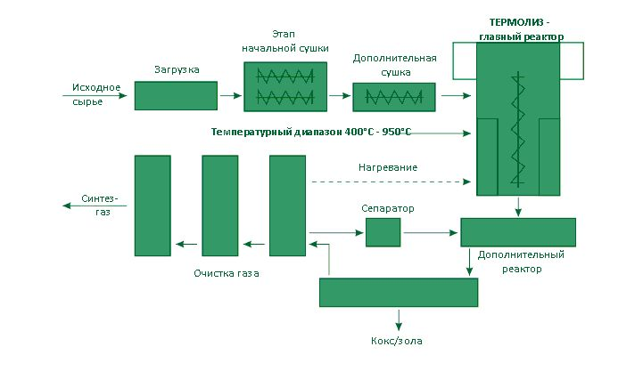
Процесс термолиза в установке Thermotec

Slide 9
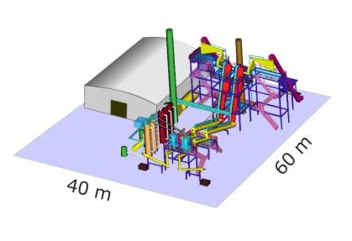
Модульная структура системы термолиза Компактная конструкция, подходящая как для города, так и для сельской местности Позволяет выполнять сборку разных по размеру и мощности систем, в зависимости от потребностей заказчика, сохраняя при этом высокую производительность и надежность Не требует глубокозалегающего фундамента, что значительно облегчает процесс монтажа-демонтажа

Slide 10
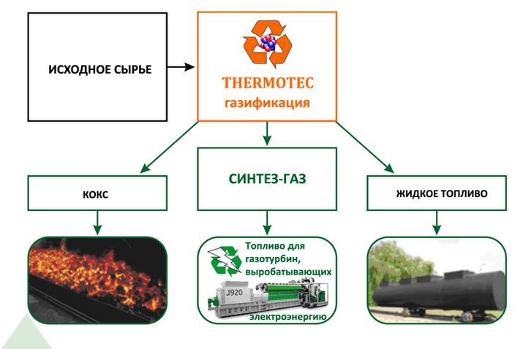
ГАЗИФИКАЦИЯ УГЛЯ, ТОРФА, ЛИГНИТА

Slide 11
Типовой проект с использованием угля, торфа, лигнита в качестве сырья обеспечит производство:
Синтез-газа *
Жидкого топлива ** (по желанию)
Кокса *** (по желанию)
Электроэнергии (по желанию)
Тепловой энергии (по желанию)
Технологический процесс дает возможность повторно использования:
возврат ной горячей воды (180°C)
* Процесс позволяет увеличивать производство синтез-газа посредством повторной переработки полученной жидкой фракции
** Аналог котельного топлива
*** Подходит для использования в металлургических доменных печах

Slide 12
Газификация горючих сланцев, нефтешламов, битумного песка и других маслосодержащих материалов (почва, отложения, шлам и проч.)

Slide 13
Типовой проект с использованием горючих сланцев, нефтешлама, битумного песка и других маслосодержащих материалов обеспечит производство:
Синтез-газа
Нефтепродуктов (по желанию)
Кокса (по желанию)
Электрической и/или тепловой энергии (по желанию)
Ароматических углеводородов: (по желанию)
• бензол
• толуол
• ксилол
Технологический процесс дает возможность повторно использования: возврат ной горячей воды (180°C)

Slide 14
Газификация отходов

Slide 15
Типовой проект с использованием отходов обеспечит производство:
Синтез-газа *
Жидкого топлива** (по желанию)
Кокса *** (по желанию)
Электроэнергии (по желанию)
Тепловой энергии (по желанию)
Технологический процесс дает возможность повторного использования:
возврат ной горячей воды (180°C)

Slide 16
В каждом случае предварительный расчет получаемой продукции будет зависеть от дополнительной информации о планируемом проекте, полученной от заказчика, которая, помимо прочего, должна содержать описание исходного сырья (если твердые бытовые отходы – их морфологию), желаемую производительность установки (Mt), желаемый конечный продукт (производство газа, дизельного топлива, электрической и / или тепловой энергии, кокса и проч.).

Slide 17
Мы кредитуем наших заказчиков через наш партнерский банк, который находится в Польше.
Минимальный контракт 25 млн. евро.
Стандартные условия - 80% мы берем на себя.
Детали и возможности обсуждаем персонально с каждым потенциальным партнером.

Slide 18
: Реквизиты для связи в России
Для получения более подробной информации, пожалуйста обращайтесь в Российский офис компании:
г.Екатеринбург, ул.Московская 29.
E-mail: general@wt-eco.com
Моб: +79222223452 личный.
Моб: +79505512342 служебный.
Тел: +7(343)3832768
Тел: +7(343)2062342
Skype: vladdimir682
ICQ: 553074951
Web: http://www.wt-eco.com
С уважением к Вам и Вашему бизнесу
Владимир Баранов.

Slide 19
Сделаем чище нашу планету! Благодарим за внимание.

